Slide 1
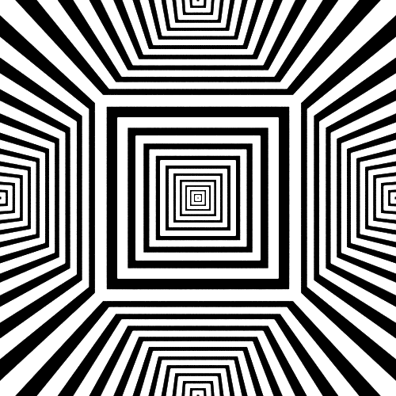




ARTE
CREADO
CON
PIEDRAS

Slide 2

El arte puede tomar muchas formas hoy en día. Los artistas modernos ahora usan lienzos que normalmente no esperarías, o materiales que nunca hubieses pensado antes. Timea Papp es una de esas artistas que utiliza las piedras como la atracción principal. Papp generalmente obtiene la inspiración y los materiales que necesita de la naturaleza misma. Su proceso es bastante intrigante. Al recoger todas las piedras, ella trata de encontrar formas y formas dentro de cada una de las piedras. Esta debe ser una tarea que requiere mucho tiempo. A partir de entonces, ella construye lo que ve usando cada piedra. Echa un vistazo a su interesante y maravillosa colección a continuación.
Notes:
2

Slide 3
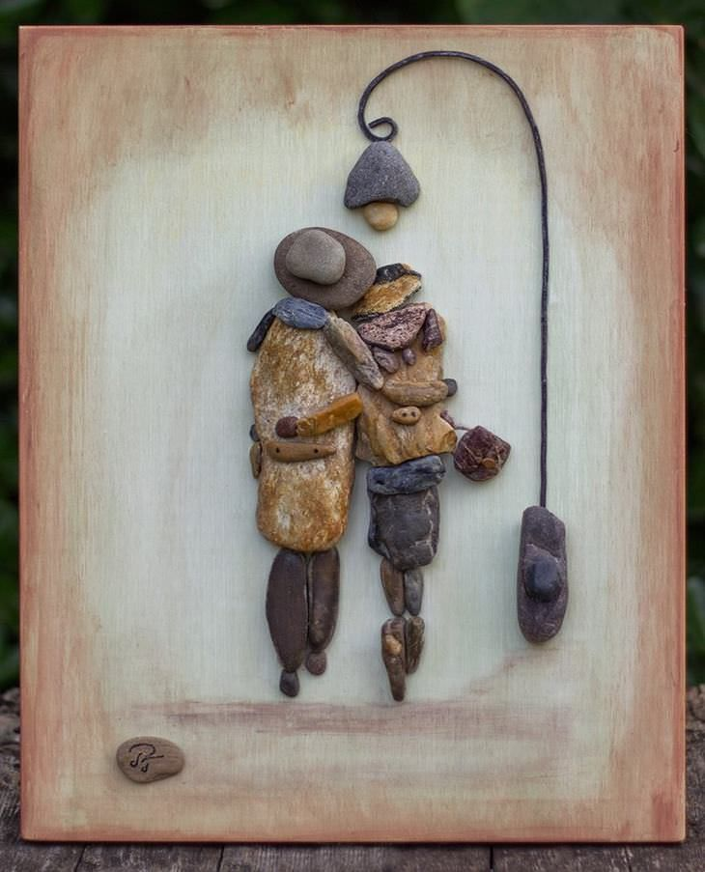

Slide 4
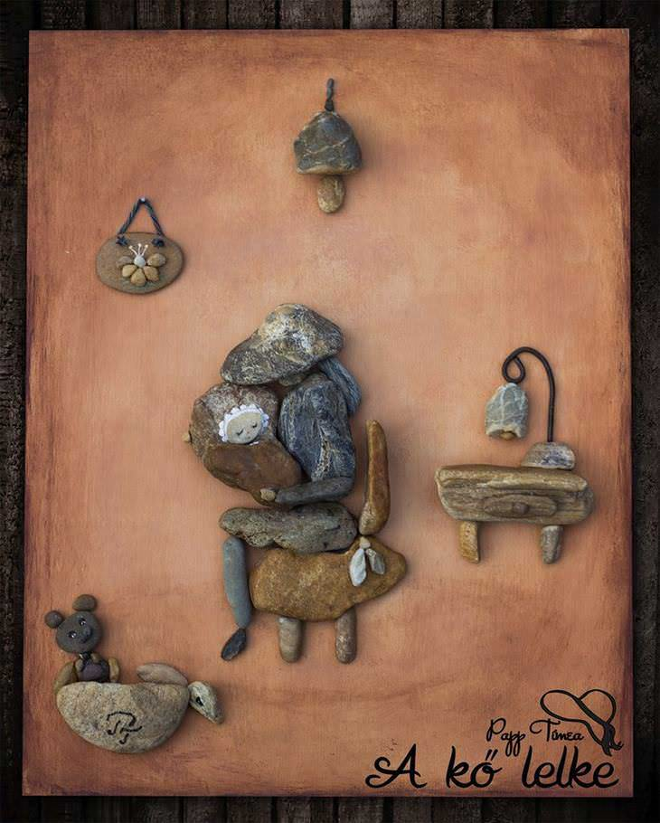

Slide 5
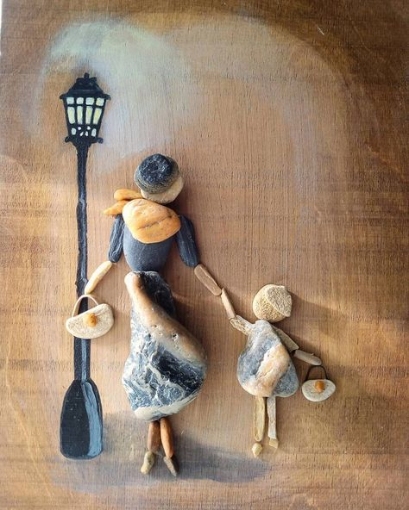

Slide 6
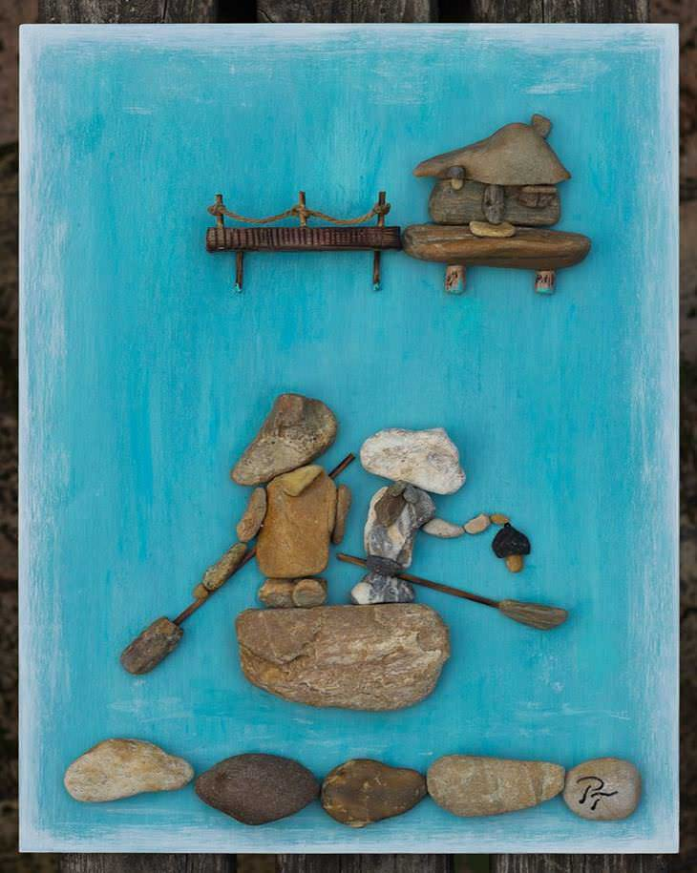

Slide 7
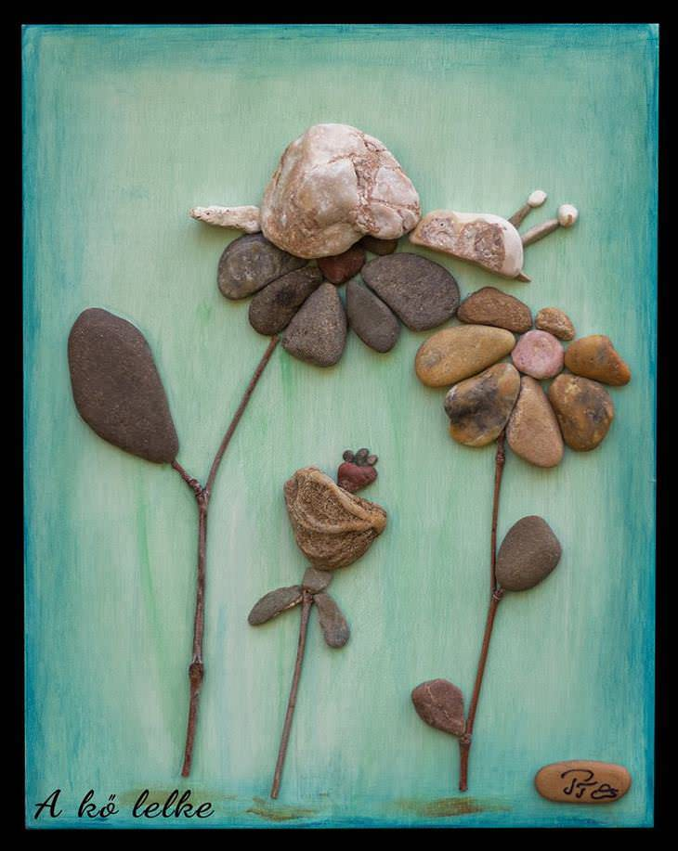

Slide 8
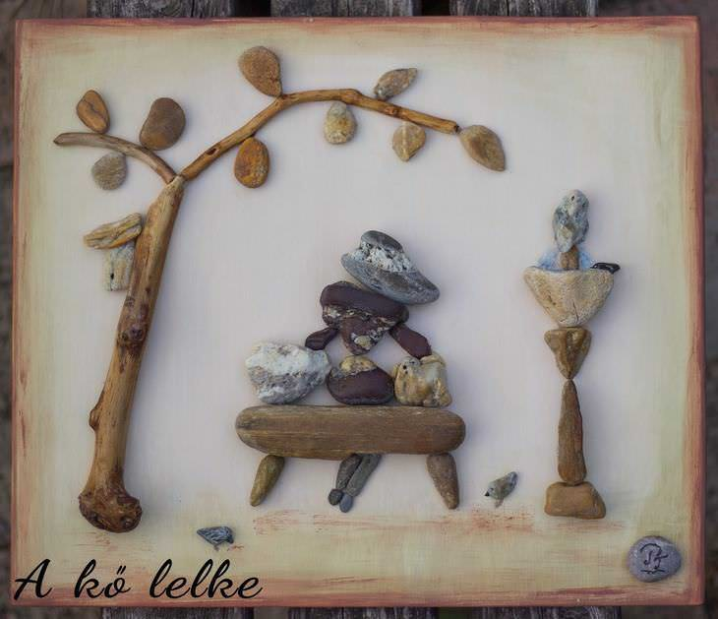

Slide 9
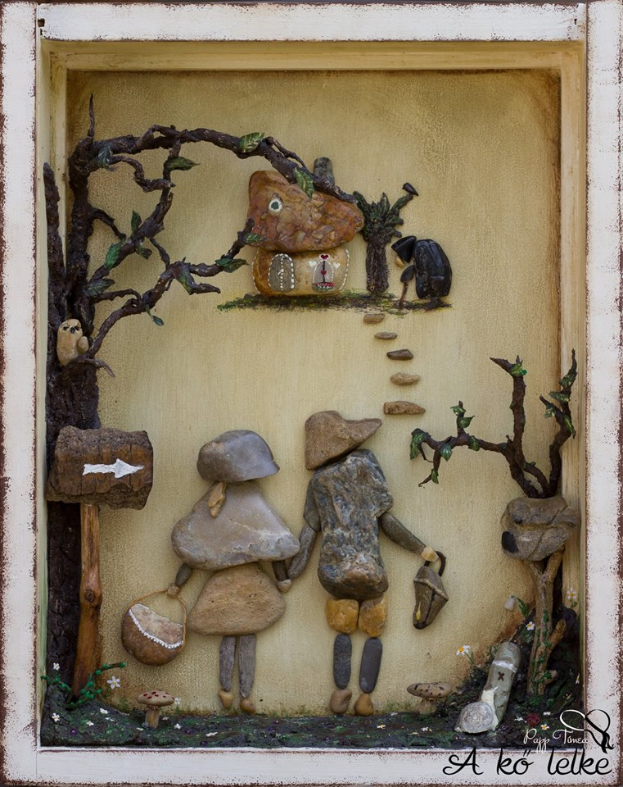

Slide 10
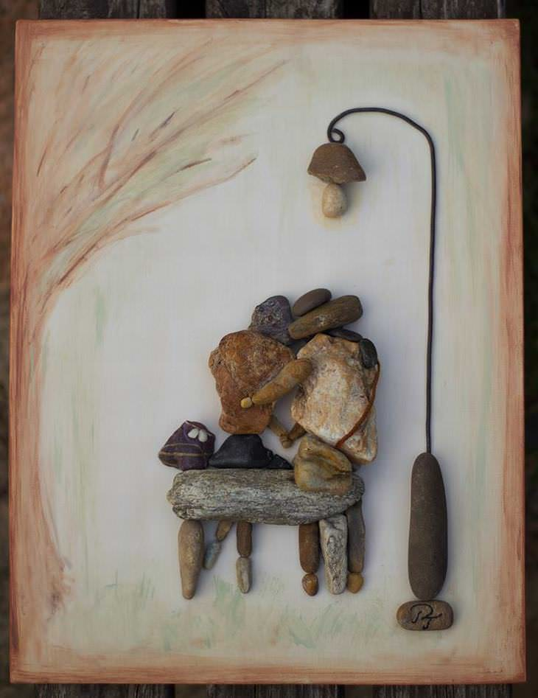

Slide 11
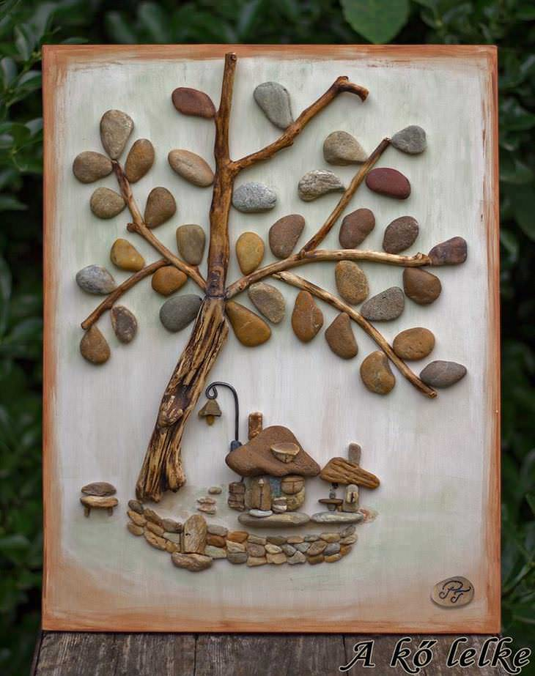

Slide 12
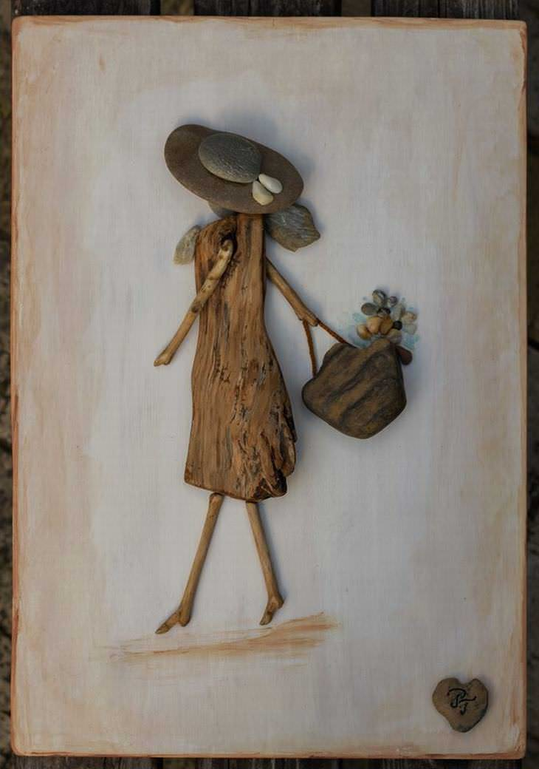

Slide 13
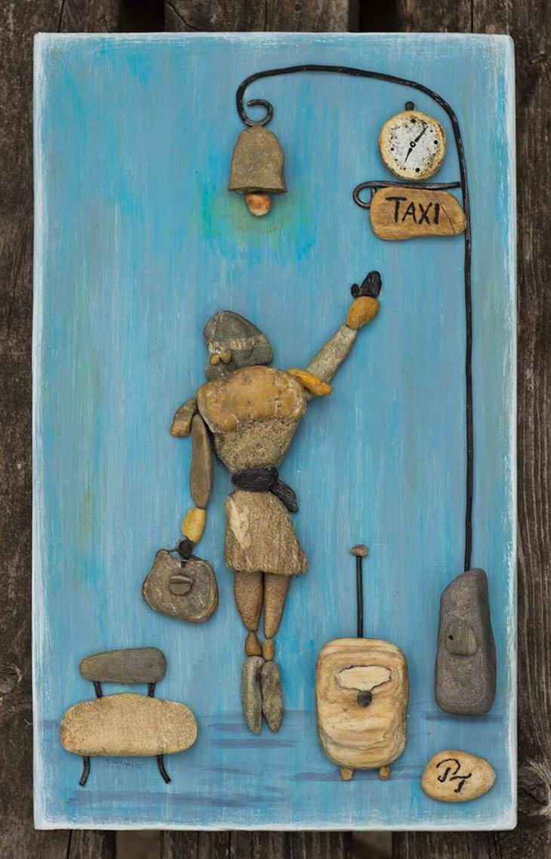

Slide 14
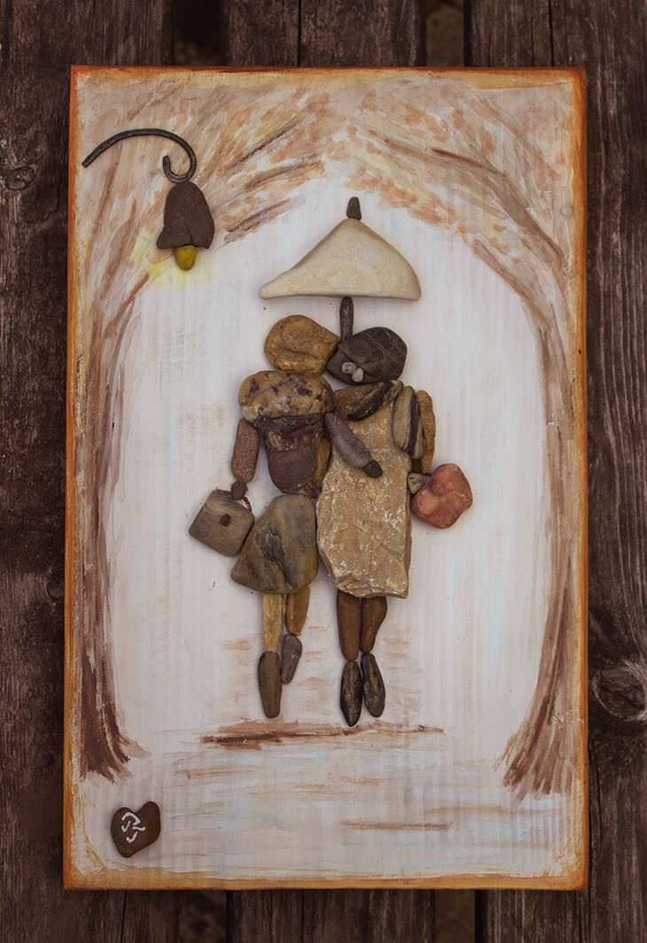

Slide 15
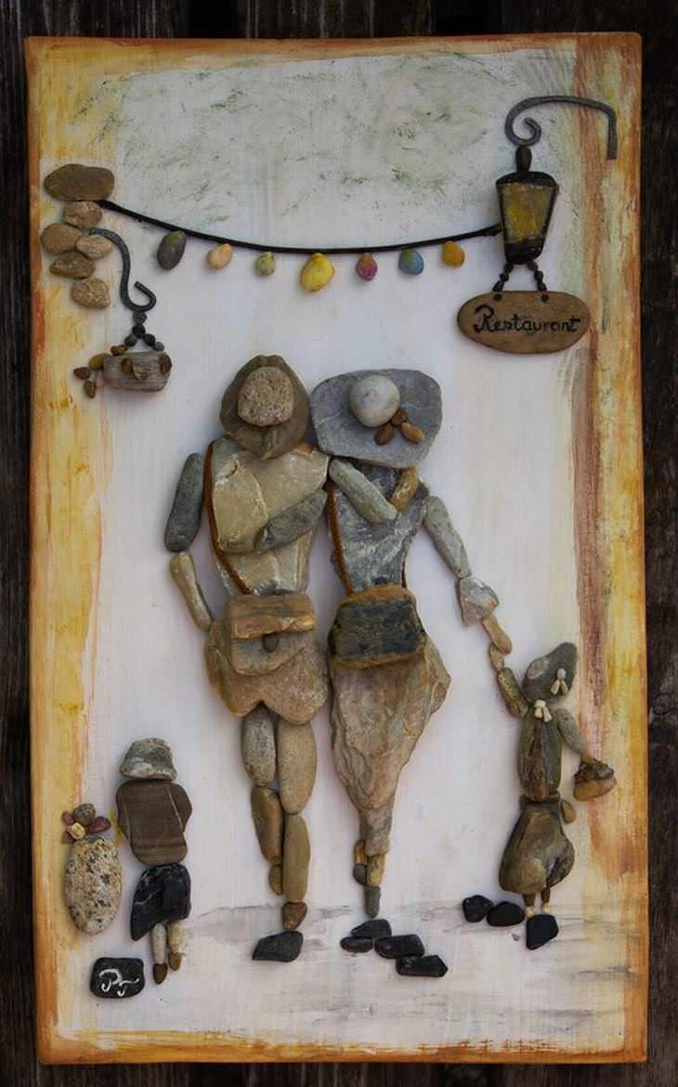

Slide 16
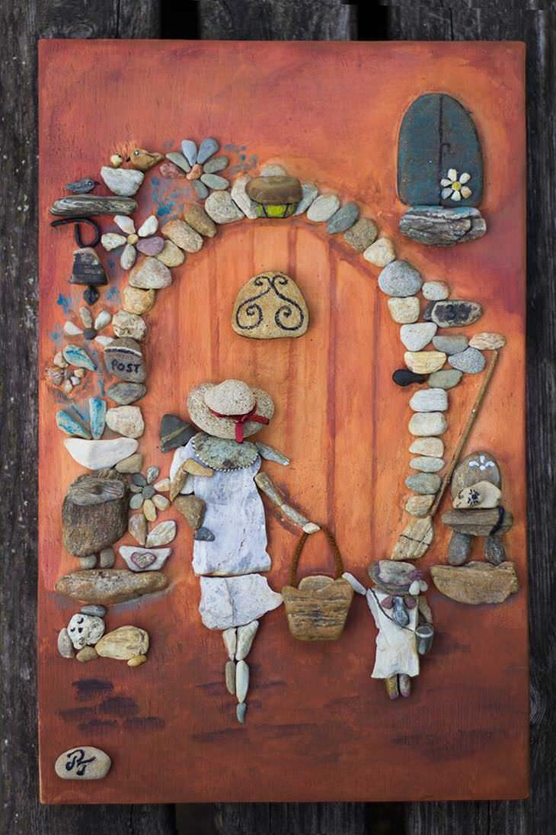

Slide 17
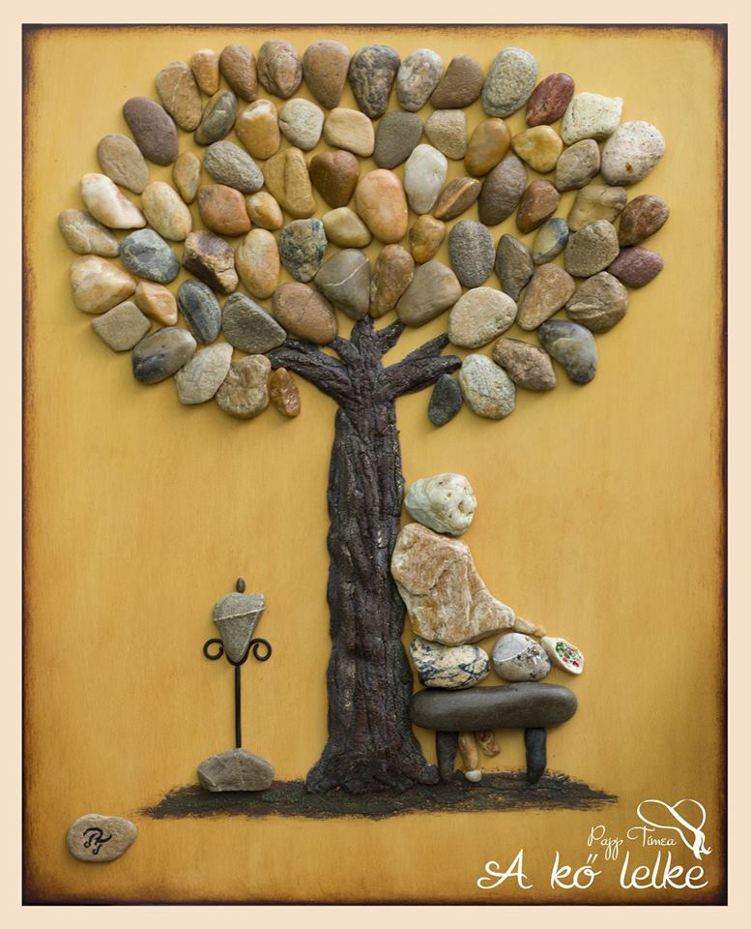

Slide 18
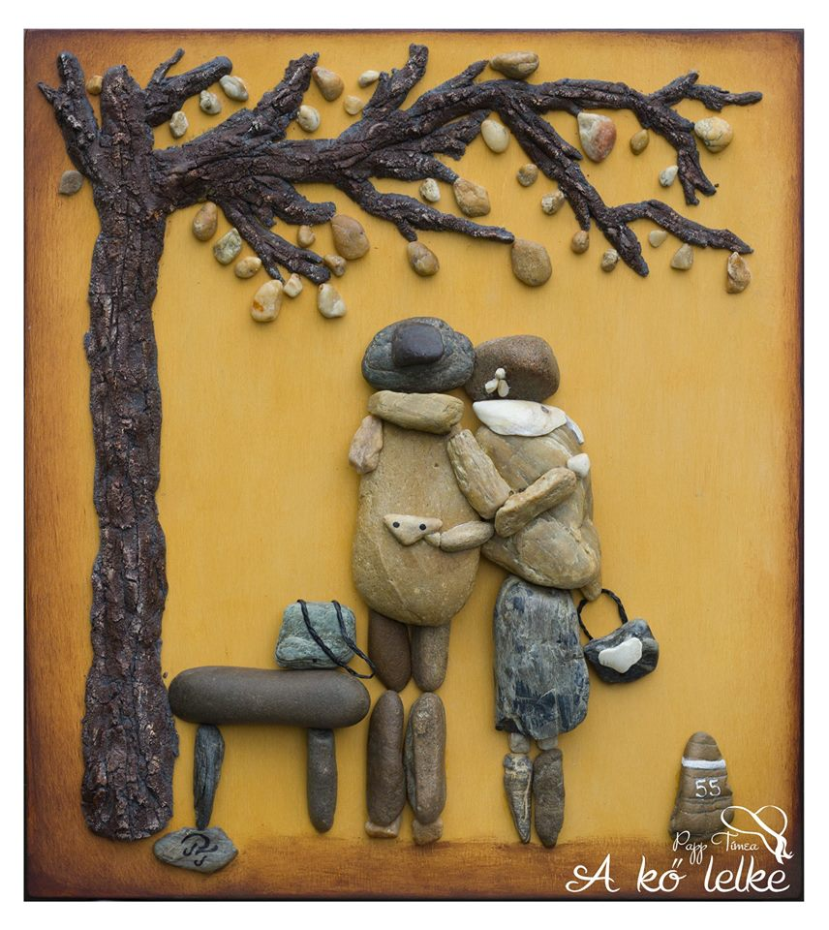

Slide 19
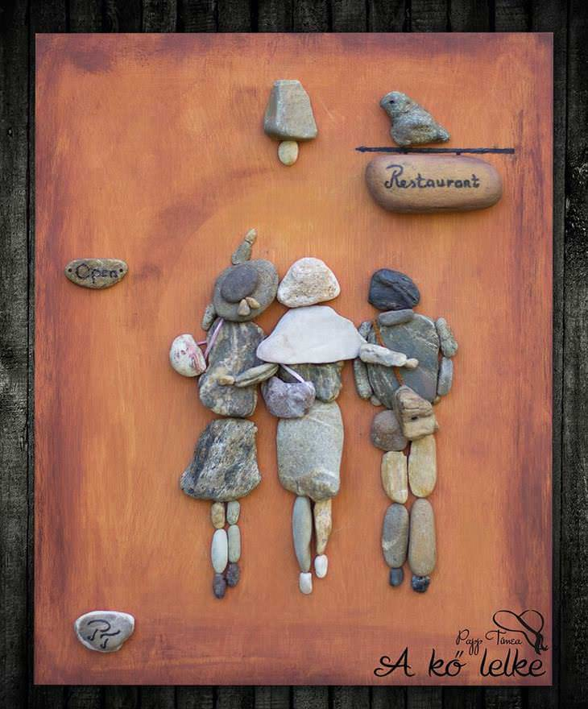

Slide 20
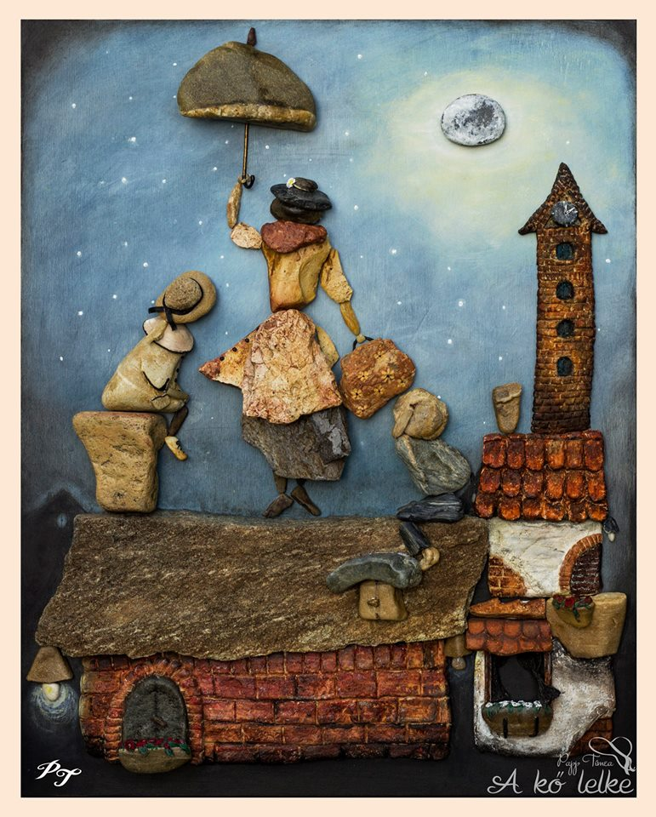

Slide 21
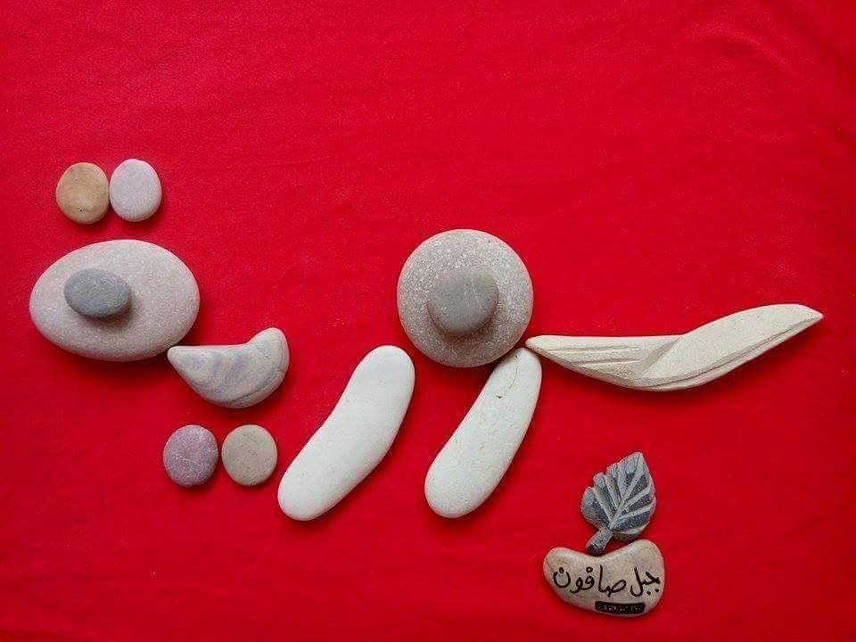
OTROS
ARTISTAS

Slide 22
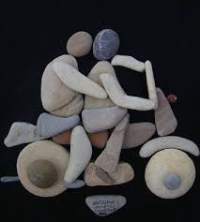

Slide 23
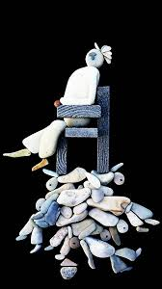

Slide 24
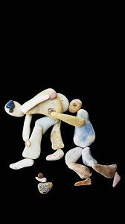

Slide 25
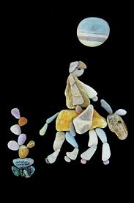

Slide 26
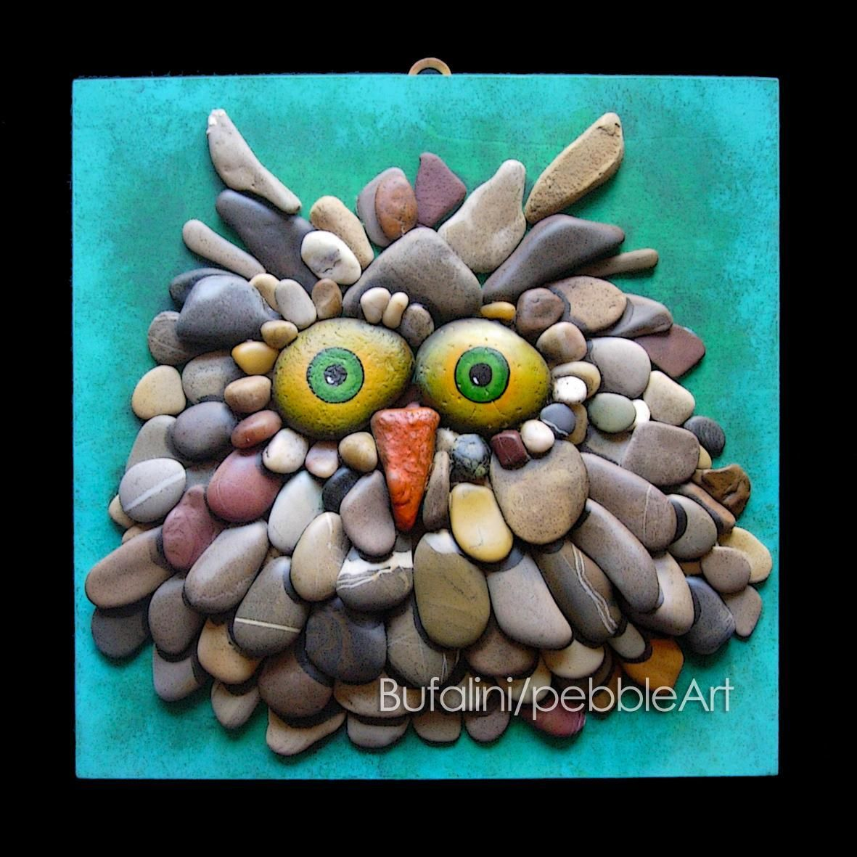

Slide 27
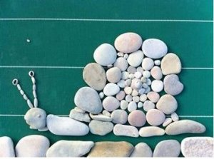

Slide 28
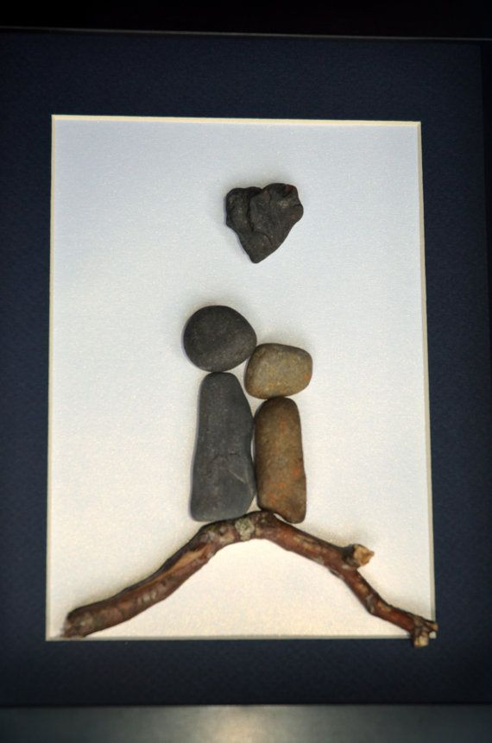

Slide 29
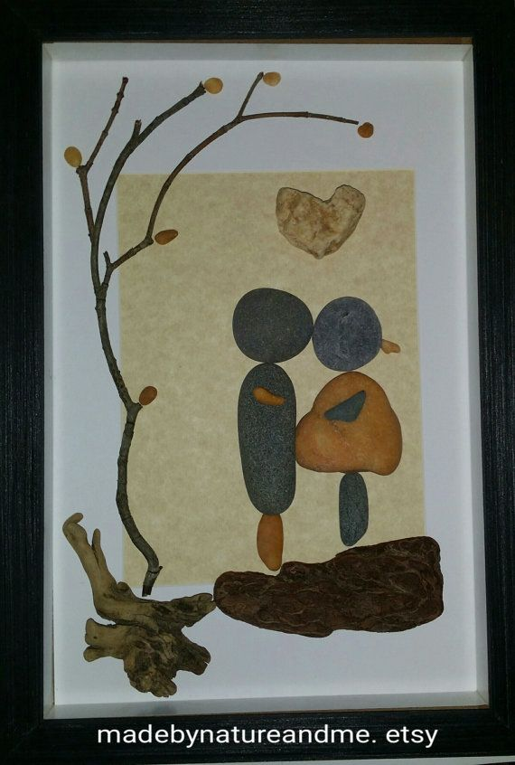

Slide 30
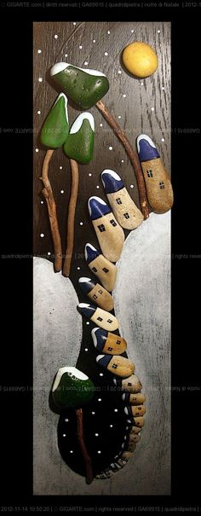

Slide 31
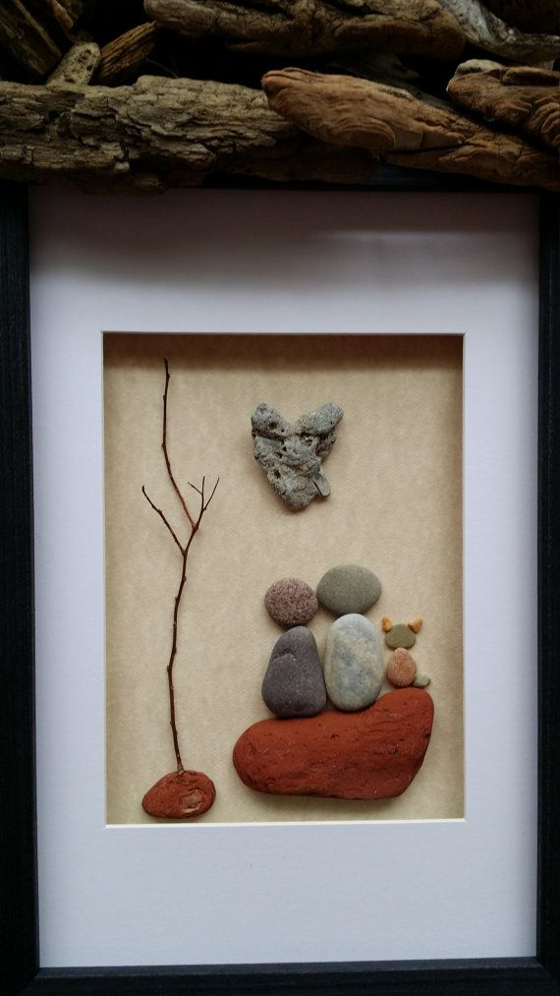

Slide 32
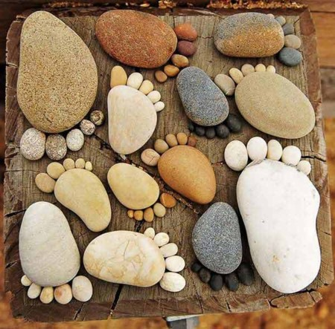

Slide 33
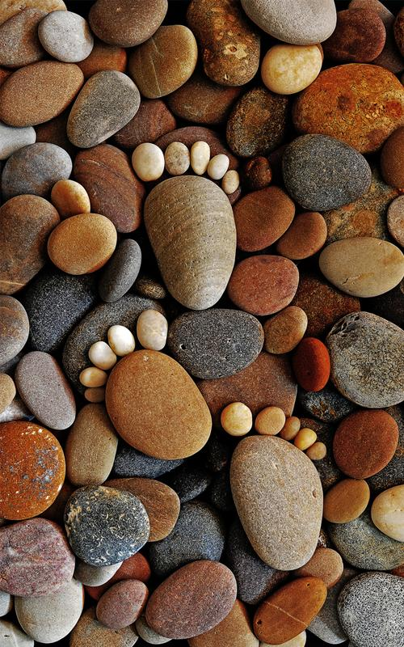

Slide 34
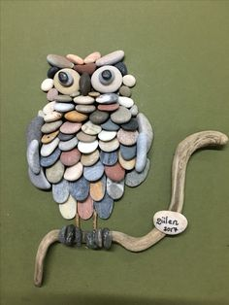

Slide 35
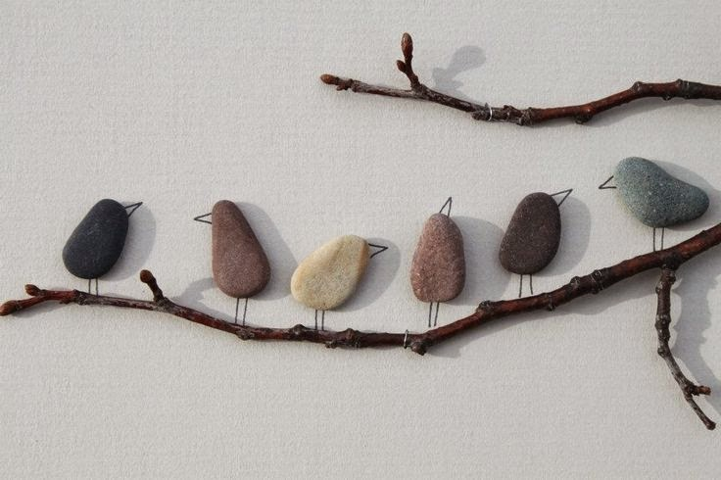
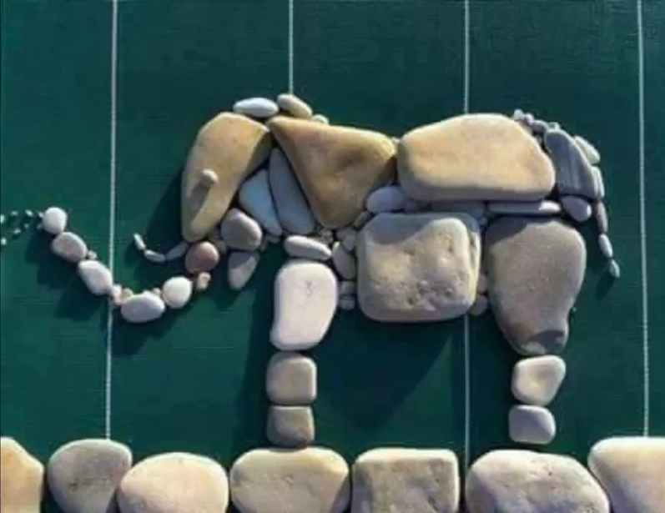

Slide 36
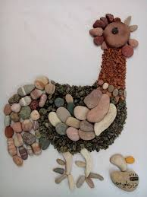

Slide 37
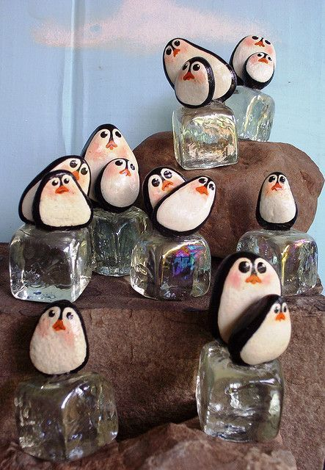

Slide 38
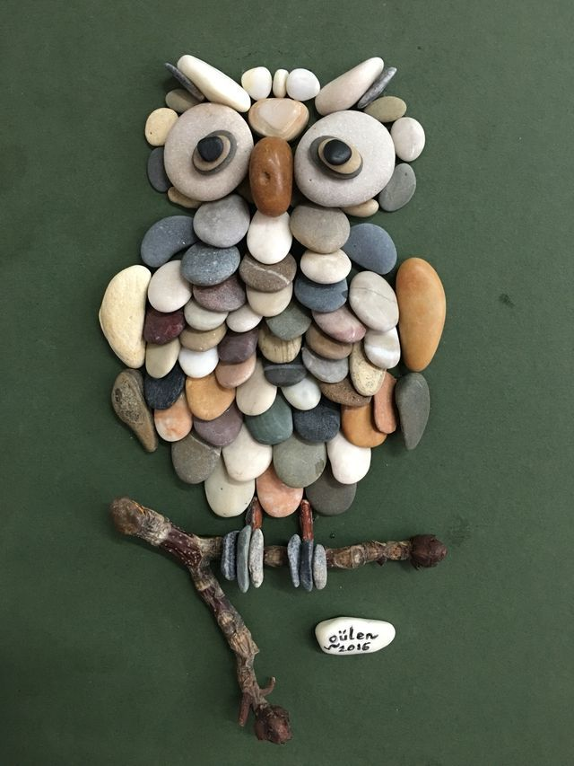

Slide 39
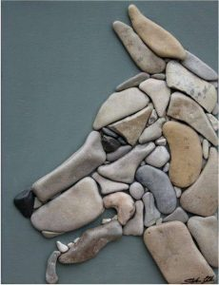

Slide 40
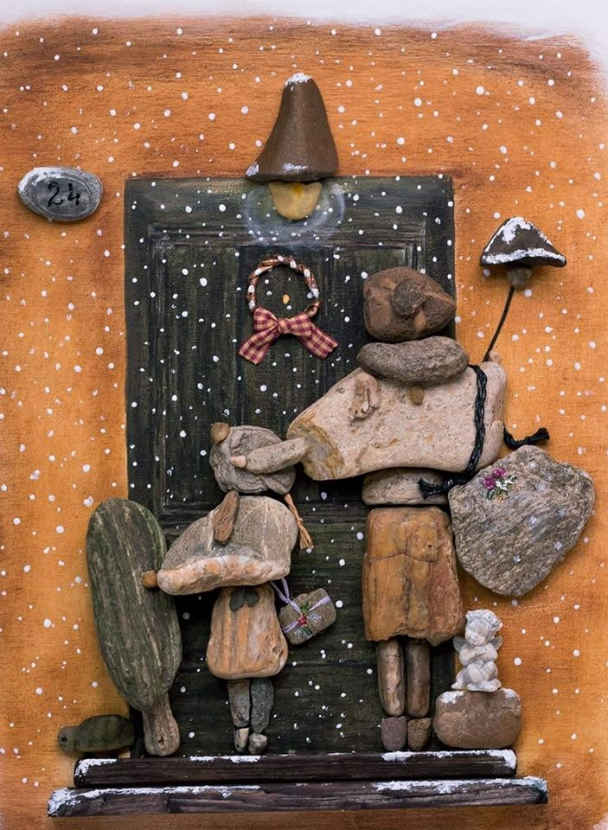

Slide 41
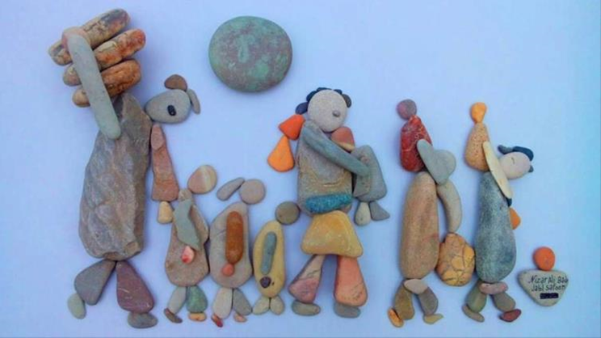
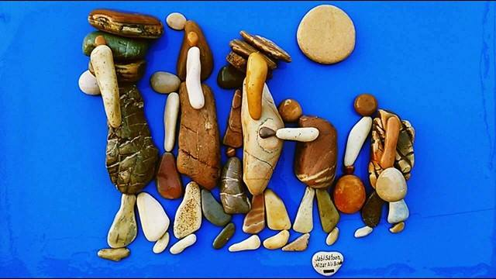

Slide 42
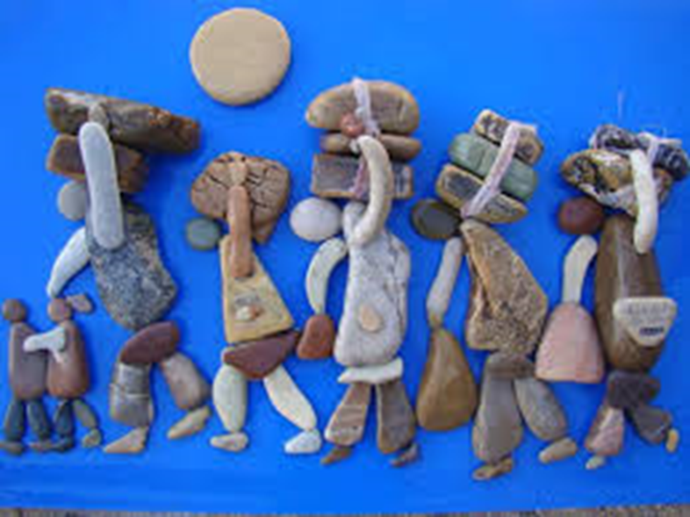
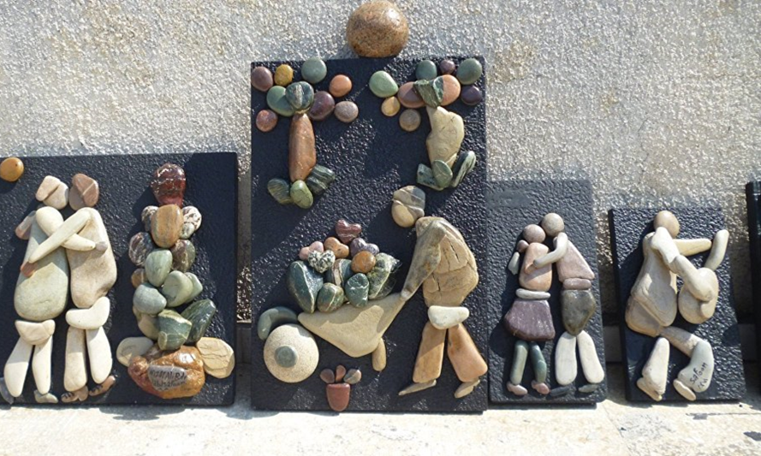

Slide 43
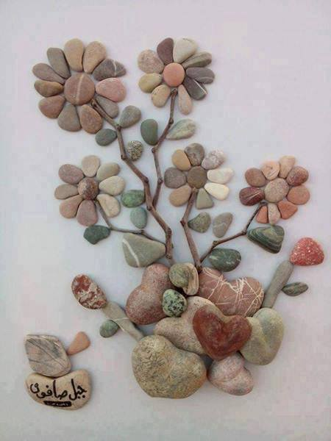

Slide 44
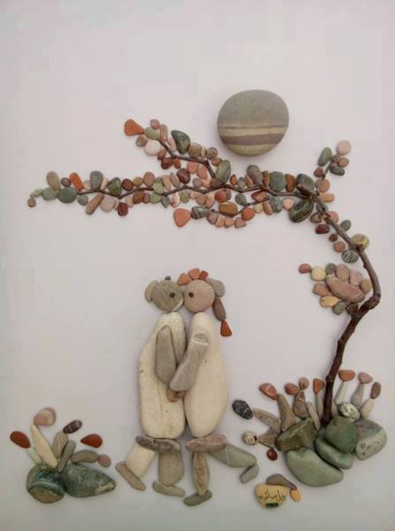

Slide 45
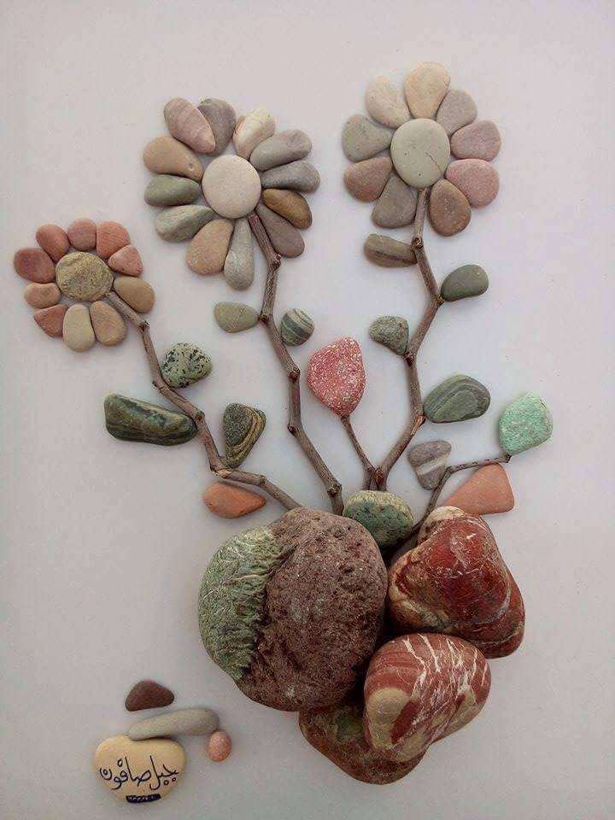

Slide 46
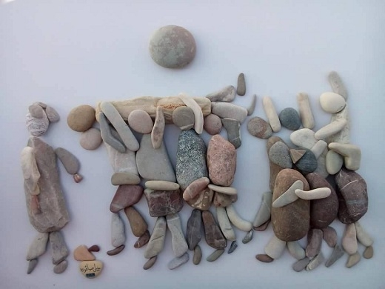
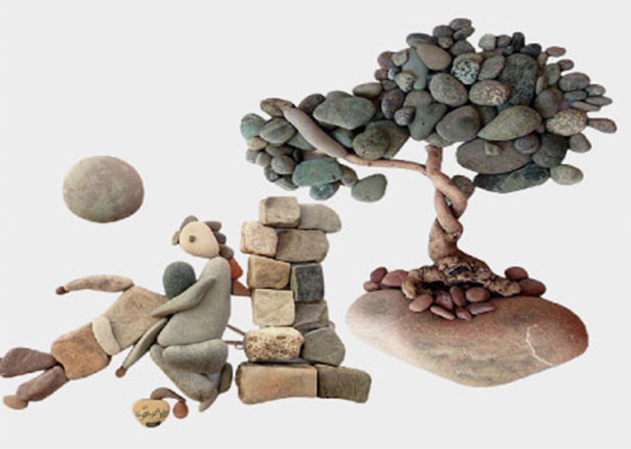

Slide 47
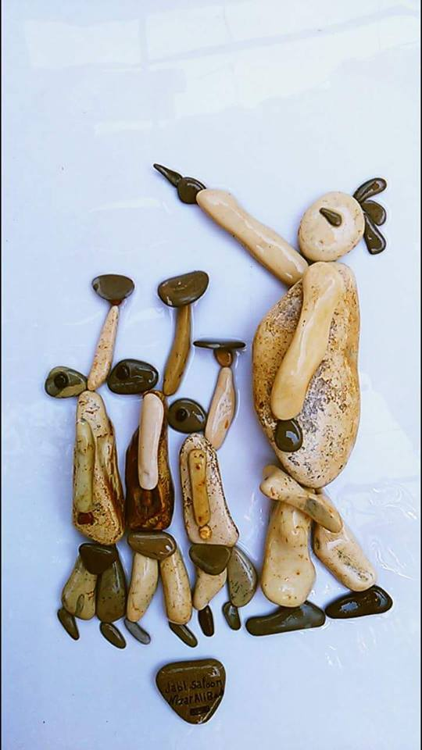

Slide 48


Slide 49


Slide 50



Slide 51


Slide 52


Slide 53


Slide 54


Slide 55


Slide 56


Slide 57


Slide 58


Slide 59


Slide 60


Slide 61


Slide 62


Slide 63


Slide 64


Slide 65


Slide 66


Slide 67


Slide 68


Slide 69


Slide 71


Slide 72



Slide 73


Slide 74



Slide 75


Slide 76


Slide 77


Slide 78


Slide 79


Slide 80


Slide 81


UN FUERTE
ABRAZO,
QUE TENGAS
UN BUEN DIA
Hoy es viernes, 29 de noviembre de 2019
Ahora mismo son las 10:59 horas.

Slide 82







¿Te ha gustado?
Puedes ver más entrando
Aquí
Además puedes recibir powerpoints en tu correo electrónico suscribiéndote aquí:

